Slide 1


KICK-OFF CONVENTIE psychologische zorg in de eerste lijn
21 maart 2023
De Wattenfabriek Herzele

Slide 2

Bedankt!

Slide 3
Wie mogen we welkom heten vandaag?
(Geconventioneerde) psychologen en orthopedagogen
Huisartsen
Sociaal/maatschappelijk werkers
(Psychiatrische) verpleegkundigen
Leerlingebegeleider en jeugdopbouwwerker
Kinesitherapeut en apotheker
Stafmedewerkers, coördinatoren, teamverantwoordelijken, …
Vanuit diverse organisaties/diensten

Slide 4
Programma
Plenaire sessie (75’)
Toelichting conventie “psychologische functies in de eerstelijn”
Toelichting Radar en het Netwerkpunt radar
Toelichting Het Pakt, het Netwerkpunt Pakt en het Assessmentteam
Kennismakingstafels
Ontmoeting tussen eerstelijnsactoren en (geconventioneerde) psychologen/orthopedagogen
Notes:
Psychologen/orthopedagogen in de zaal die niet zijn geconventioneerd (zelfstandig/in loondienst in een organisatie) en wel al goed op de hoogte zijn over de conventie mogen kiezen welke sessie er wordt gevolgd.

Slide 5

Plenaire sessie
Jenna Baert – Conventie psychologische functies in de eerste lijn ELZ Regio Panacea en Vlaamse Ardennen
Toon Langeraert – Netwerkcoördinator Radar
Els Sinove – Coördinator Assessmentteam
Nele Hageman – Coördinator Team Vlaamse Ardennen
Pieter Vanackere – Coördinator MCT Zuid
Anneleen Baetens – Conventie psychologische functies in de eerste lijn ELZ Aalst en Dender-Zuid

Slide 6
Plenaire introductie
Deze “kick-off conventie” is een samenwerking tussen…
Netwerken Geestelijke Gezondheid
Het PAKT
RADAR
GG ADS
Eerstelijnszone Regio Panacea

Slide 7
Netwerken Geestelijke Gezondheid
Algemeen – hervorming van de Geestelijke Gezondheid (GG):
Organisatie van de geestelijke gezondheid in netwerken
Netwerken GG voor volwassenen (2010)
Netwerken GG voor Kinderen en Jongeren (2015)
Netwerken Zorg aan Geïnterneerden (2018)
Het doel: ontwikkeling van een globaal en geïntegreerd geestelijke gezondheidsbeleid
Specifiek
32 netwerken in België waarvan 3 in Oost-Vlaanderen
Regio Panacea
Volwassenen – Het Pakt – www.pakt.be
Kinderen en jongeren – RADAR – www.radar.be
→ Één van de meest recente opdrachten: uitrol conventie “psychologische functies in de eerstelijn”
Notes:
Vermaatschappelijking: Meer zorg rond patiënt / cliënt in de thuisomgeving en samenwerking in de eerste lijn wordt steeds belangrijker.

Slide 8
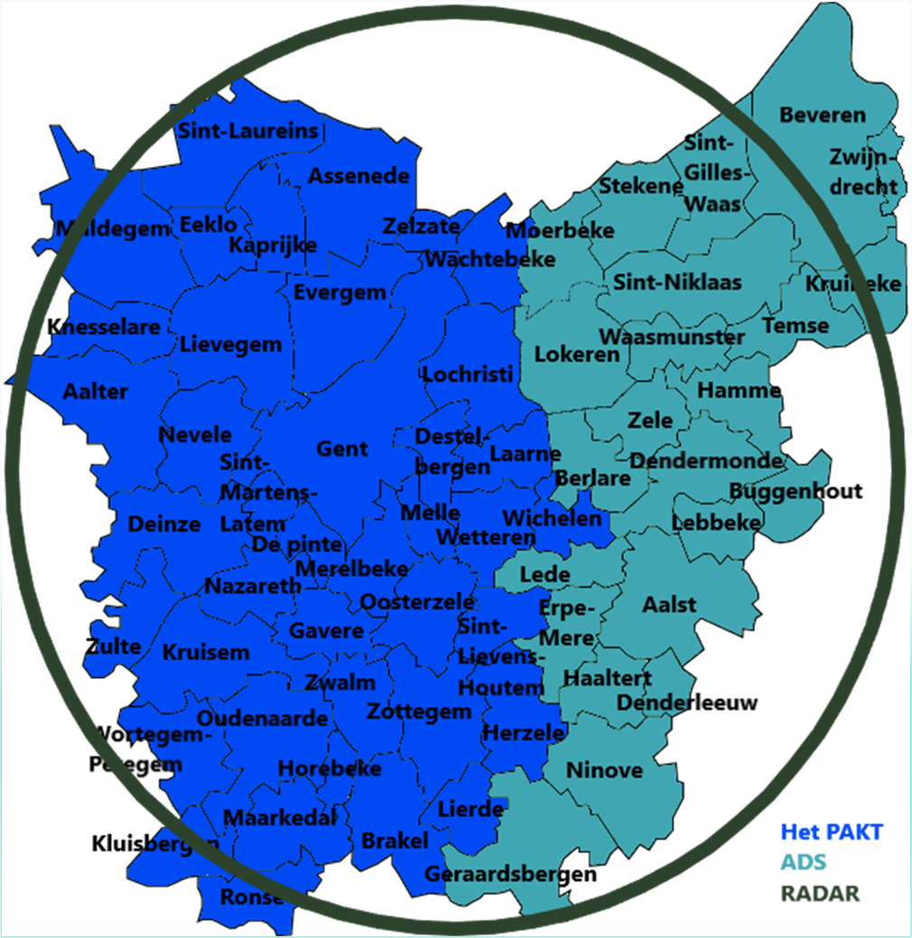

Slide 9
Eerstelijnszone Panacea
Voorstelling team
Karen Van Lierde: coördinator
Eline Van Der Meiren: populatiemanager
Tess Vandermeulen: stafmedewerker
Sylvie Willens: voorzitter
Meer info?
www.eerstelijnszone.be/eerstelijnszone-panacea
info@elzpanacea.be

Slide 10
Evaluatieformulieren
Evaluatieformulier van deze kick-off zit in jullie “goodiebag”
Vul in aan het einde van het event en deponeer in de bus!
Dankzij jouw input kunnen we toekomstige initiatieven nog beter afstemmen op de noden in onze regio. Bedankt!

Slide 11
Voorstelling conventie “psychologische functies in de eerstelijn”

Slide 12
Uitrol conventie
Opdracht en financiering via FOD Volksgezondheid
Uitrol conventie is een opdracht van de netwerken geestelijke gezondheid, via de lokale multidisciplinaire samenwerkingsverbanden (= eerstelijnszones)
In Oost-Vlaanderen: samenwerking 3 netwerken
Operationeel sinds voorjaar 2022 (matchingsprocedure eind april 2022)

Slide 13
Algemeen
Doel?
De psychologische noden van de burgers worden zo vroeg mogelijk opgespoord (vroegdetectie) en op passende wijze behandeld (matched care)
Hoe?
Geconventioneerde klinisch psychologen/orthopedagogen
Overeenkomst met een (of meerdere) netwerken GG
Zelfstandig of in loondienst bij een erkende organisatie
Notes:
De zorg is afgestemd op de persoonlijke situatie en mogelijkheden van de patiënt en zijn omgeving (matched care).

Slide 14
Visie conventie – Public Mental Health benadering
Aanbod afstemmen op de epidemiologie van de bevolking
Focus op vroeginterventie, kinderen en jongeren
Verlagen unmet need/onbehandelde stoornissen (57 – 69%)
Ambitie = daling unmet need + verkorting tijd tussen ontstaan PP en behandeling ervan
Vindplaatsgericht
Geïntegreerd: 80 % van de personen met psychische problemen krijgen aangepaste en geïntegreerde zorg die lokaal en in samenwerking met alle betrokken actoren wordt aangeboden op de eerste lijn
Notes:
Wat kunnen we doen om de populatie gezond en tevreden te houden?
Driekwart van alle psychische stoornissen ontwikkelt zich namelijk vóór de leeftijd van 27 jaar.

Slide 15
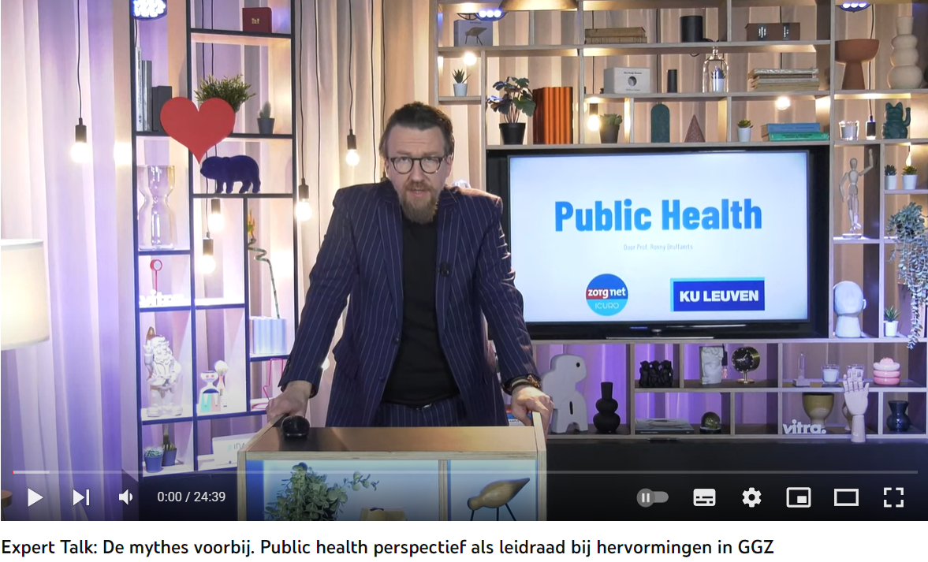
Public Health – TED Talk Prof. Bruffaerts ‘De Mythes voorbij’
https://youtu.be/Pa-zeVXg014

Slide 16
Algemeen
Voor wie?
Voor “alle burgers” met lichte tot matig ernstige psychische klachten en in het bijzonder voor de meest kwetsbare burgers
Focus op “unmet need” en prioritaire doelgroepen (zie slide 17)
Hoe aanmelden?
Geen verwijsbrief nodig
Rechtstreeks of via de huisarts/andere diensten
Overzicht bestaand aanbod KP/KO Oost-Vlaanderen via www.psy-ovl.be (nu enkel individueel aanbod)

Slide 17
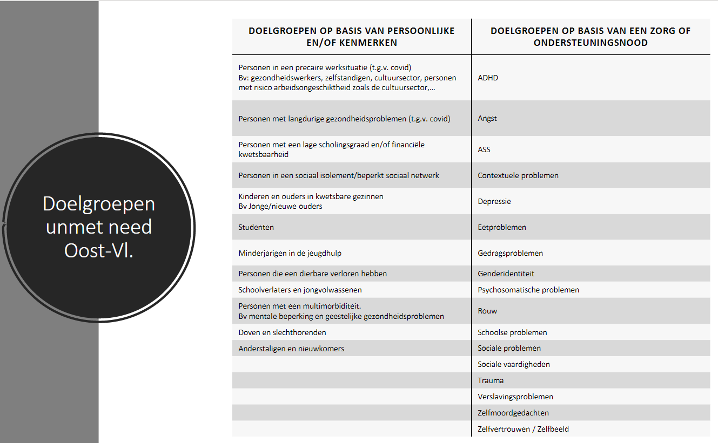
Notes:
Obv wetenschappelijk onderzoek, nodenanalyse en protocolakkoord FOD

Slide 18
Algemeen
Kostprijs voor de cliënt (remgeld)
0 euro voor de eerste sessie
4 (VT)- 11 euro voor een individuele sessie
2,5 euro voor een sessie groepsaanbod

Slide 19
Algemeen
Aanbod?
Twee psychologische functies in de eerstelijn
Eerstelijnspsychologische zorg (ELP)
Gespecialiseerde psychologische zorg (GPZ)

Slide 20
1) Eerstijnspsychologische zorg (ELP)
Wat?
Kortdurende en/of weinig intensieve psychologische interventies, oplossingsgericht
Voor mensen met een gerichte en behapbare hulpvraag
Gericht op herwinnen algemeen psychisch welbevinden en/of oriëntatie in hulpverleningslandschap, voor mensen die vaardigheden willen versterken
Waar en hoe?
Individuele of groepssessies
Kabinet van de klinisch psycholoog/orthopedagoog, maar ook via "outreaching" (in de directe omgeving van de cliënt) of via video
Hoeveel sessies?
Volwassenen (vanaf 15 jaar) recht op 8 individuele sessies en/of 5 groepssessies
Kinderen en jongeren (tot 23 jaar) recht op 10 individuele sessies en/of 8 groepssessies

Slide 21
2) Gespecialiseerde psychologische zorg (GPZ) in de eerste lijn
Wat?
Gericht op mensen die specifiekere of intensievere zorg nodig hebben door onderliggende psychische problemen.
Voor mensen die bepaalde zaken willen verwerken, aanvaarden of aanpakken en die een verdiepend inzicht willen krijgen in hun eigen problemen/functioneren of hoe ze in elkaar zitten.
Voor mensen op zoek naar een psycholoog die gespecialiseerd in een bepaalde problematiek (bijv. ASS, trauma…)
Waar en hoe?
Individuele of groepssessies
In het kabinet van de klinisch psycholoog/orthopedagoog, maar ook via "outreaching" (in de directe omgeving van de patiënt) of via video.
Hoeveel sessies?
Volwassenen (vanaf 15 jaar) recht op max. 20 individuele sessies (gemiddeld 8) en/of max. 12 groepssessies.
Kinderen en jongeren (tot 23j) recht op max. 20 individuele (gemiddeld 10) en/of max. 15 groepssessies.

Slide 22


Zorgaanbod
Cumulatie van individueel aanbod en groepsaanbod is mogelijk gemaakt (januari 2023)
1 psy/ortho kan 2 functies uitoefenen
Specialized mental health care
Gespecialiseerde psy functie
K&j:
Individuele sessie: gem. 10, max. 20
Groepssessie: max. 15 (+1 ind. ervoor/erna)
Volw:
Individuele sessie: gem. 8,max. 20
Groepssessie: max. 12 (+1 ind. ervoor/erna)
Primary mental health care
Eerstelijnspsychologische functie
K&j:
Individuele sessie: max. 10
Groepssessie: max. 8 (+1 ind. ervoor/erna)
Volw:
Individuele sessie: max. 8
Groepssessie: max. 5 (+1 ind. ervoor/erna)
Uitzonderlijk 1 sessie extra*

Slide 23
Zorgaanbod - cumulatie
In een netwerk kinderen en jongeren (t.e.m. 23 jaar)
In een netwerk volwassenen (vanaf 15j)
Eerstelijn​ | Maximum 10 individuele sessies, of​ | Maximum 8 groepssessies, of​
Eerstelijn​ | Maximum 18 individuele en groepssessies waarvan maximum 10 individuele sessies, of​ ​
Eerstelijn + Gespecialiseerde​ | Maximum 10 eersteelijn individuele sessies + Maximum 15 gespecialiseerde groepssessies
​Gespecialiseerde | ​Gemiddeld 10 individuele sessies (maximum 20), of | ​Maximum 15 groepssessies, of
​Gespecialiseerde | Gemiddeld 10 individuele sessies (maximum 20) + maximum 15 groepssessies, of​ ​
​Gespecialiseerde + Eerstelijn | ​ Gemiddeld 10 gespecialiseerde individuele sessies (maximum 20) + maximum 8 eerstelijn groepssessies
Eerstelijn​ | Maximum 8 individuele sessies, of​ | Maximum 5 groepssessies, of​
Eerstelijn​ | ​Maximum 13 individuele en groepssessies waarvan maximum 8 individuele sessies, of ​
Eerstelijn + Gespecialiseerde​ | Maximum 8 eerstelijn individuele sessies + Maximum 12 gespecialiseerde groepssessies​
Gespecialiseerde​ | ​Gemiddeld 8 individuele sessies (maximum 20), of | ​Maximum 12 groepssessies, of
​Gespecialiseerde | Gemiddeld 8 individuele sessies (maximum 20) + maximum 12 groepssessies, of​ ​
​Gespecialiseerde + Eerstelijn | Gemiddeld 8 gespecialiseerde individuele sessies (maximum 20) + maximum 5 eerstelijn groepssessies​ ​
Notes:
Er is een wijzigingsclausule doorgevoerd waarin staat dat cumul van individueel aanbod en groepsaanbod mogelijk is. Zo is het vanaf nu mogelijk om individueel aanbod en groepsaanbod binnen een functie en over twee functies heen (gelijktijdig) te combineren.
Het is niet mogelijk om ELP individueel aanbod en GPZ individueel aanbod gelijktijdig aan te bieden. Natuurlijk kan er in een individueel traject wel doorverwezen worden van de ene functie naar de andere functie, maar dan steeds met respect van het maximum aantal sessies per periode van 12 maanden.
Het is niet mogelijk om ELP groepsaanbod en GPZ groepsaanbod gelijktijdig aan te bieden.

Slide 24
Vindplaatsen
Vindplaatsen worden binnen de conventie omschreven als laagdrempelige en toegankelijke plekken waar het voor kwetsbare burgers logisch is om hulp te vinden. Het zijn niet-stigmatiserende plaatsen waar de burger regelmatig aanwezig is voor een ander doeleinde dan psychische gezondheid. Binnen de conventie worden deze plekken ingezet om psychologische hulpverlening dichter bij burgers te brengen die hier anders moeilijker toe zouden komen.
Bijv. JAC, huisartsenpraktijk, buurtcentrum, lokaal dienstencentrum, jeugdhuis…
Voordelen: bekend gezicht werkt drempelverlagend, nauwe samenwerking met psycholoog/orthopedagoog
Belangrijke voorwaarde: brede toegankelijkheid, aanbod naar (buurt)bewoner en niet enkel eigen cliënteel
We zijn nog op zoek naar bijkomende vindplaatsen
Altijd welkom om een engagement in te dienen, dit kan via: https://forms.gle/Exum7NkeAxJXcJz

Slide 25
Inzet intercultureel bemiddelaars
Geconventioneerde KP/KO kunnen gratis gebruik maken van intercultureel bemiddelaars en tolken
Met behulp van internetverbinding en een laptop (of tablet) kan men via een beveiligd platform een afspraak met een intercultureel bemiddelaar maken

Slide 26
Cijfers Oost-Vlaanderen
Oost-Vlaanderen
Meer dan 390 geconventioneerde KP/KO werkzaam op meer dan 403 unieke locaties
Samen goed voor
Wekelijks meer dan 4000 individuele psychologische sessies
+/- 84 verschillende groepstrajecten in het voorjaar van 2023

Slide 27
Stavaza ELZ Panacea
20 geconventioneerde klinisch psychologen/orthopedagogen, op 25 locaties
8 KP/KO gaan aan de slag met kinderen en jongeren (t.e.m. 23 jaar)
13 KP/KO gaan aan de slag met volwassenen (vanaf 15 jaar)
Notes:
6 KP/KO zijn geconventioneerd voor zowel kinderen, jongeren als voor volwassenen.

Slide 28
Stavaza ELZ Panacea
Op basis van beschikbare budget en contractueel toegekende uren (sessies)
Samen goed voor 199 ELP en GPZ sessies/week voor zowel kinderen, jongeren als volwassenen in ELZ Regio Panacea
63 uren ELP en GPZ sessies/week voor kinderen en jongeren (t.e.m. 23 jaar)
136 uren ELP en GPZ sessies/week voor volwassenen (vanaf 15 jaar)
Notes:
Cijfers nog eens checken

Slide 29
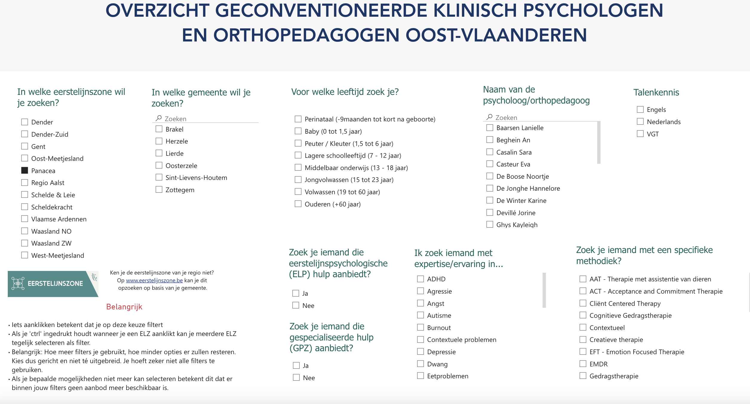
www.psy-ovl.be

Slide 30
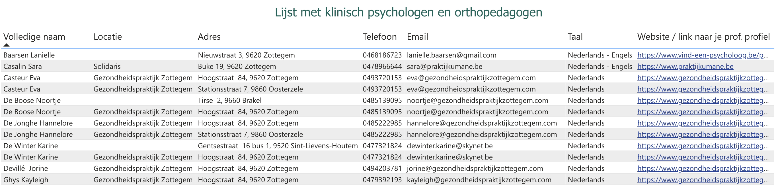
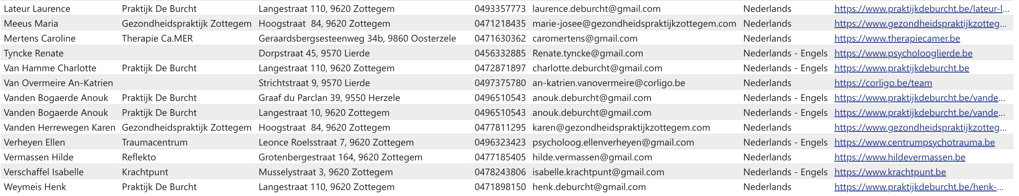
www.psy-ovl.be

Slide 31
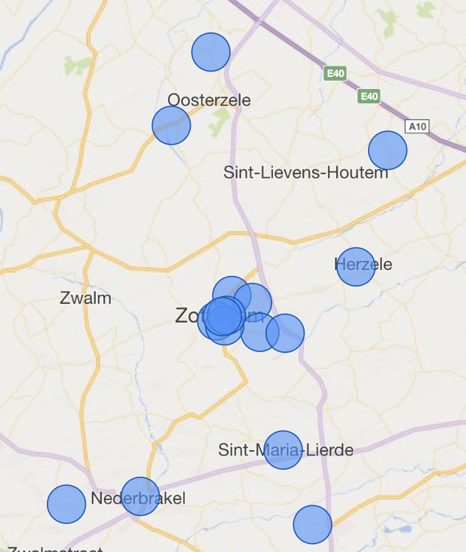
www.psy-ovl.be

Slide 32
Groepsaanbod ELZ Panacea -Voorjaar 2023
Titel en thema | Doelgroep | Aanmelden/meer info
Veerkracht bij Ouderen De interactieve groepssessies worden georganiseerd voor ouderen die veerkrachtiger in het leven willen staan en leren omgaan met moeilijkheden eigen aan de leeftijd zoals lichamelijke klachten en veranderingen, eenzaamheid, verlies en rouw. | Volwassenen -ouderen | Casteur Eva eva@gezondheidspraktijkzottegem.com 0493/72 01 53 met Karine De Winter Start aanbod 26 april 2023 in Zottegem
Wie verleent zorg aan de zorgverlener?s - ‘Zelfzorg in de zorg’ richt zich op alle zorgverleners. - De sessies zijn opgebouwd uit een combinatie van psycho-educatie, doe-opdrachten en reflectiemomenten. - Er wordt op een interactieve manier stilgestaan bij de bewustwording van stressklachten (lichamelijk, emotioneel, cognitief en gedragsmatig), strategieën om met stress om te gaan en meer zelfzorg in het dagelijks leven in te bouwen. | Volwassen – zorgverleners | Casteur Eva eva@gezondheidspraktijkzottegem.com 0493/72 01 53 Start aanbod begin mei 2023 in Zottegem

Slide 33
Groepsaanbod ELZ Panacea -Voorjaar 2023
Titel en thema | Doelgroep | Aanmelden/meer info
Turnervrouwen Naast de lichamelijke moeilijkheden, zoals het kleine gestalte en afwijkingen aan hart en nieren, worden vrouwen met het syndroom van Turner ook op sociaal en emotioneel vlak uitgedaagd. Tijdens de workshops wordt aan de slag gegaan met creatieve technieken zoals klank, beeld en beweging om sociale vaardigheden te verkennen en te versterken. | Volwassen -vrouwen met syndroom van Turner | Casteur Eva eva@gezondheidspraktijkzottegem.com 0493/72 01 53 met Kirsten Van Der Schueren Start aanbod nog te bepalen in Zottegem
ACT Leren om moeilijke gedachten lost te laten en je leven terug in handen te nemen dmv leren copen met emoties (zoals angst boosheid, verdriet) | Volwassenen | De Cock Saartje saartjepsycholoog@gmail.com 0472/71 46 98 Met Sara van Autreve Start aanbod 3 mei 2023 in Herzele

Slide 34
Groepsaanbod ELZ Panacea -Voorjaar 2023
Titel en thema | Doelgroep | Aanmelden/meer info
Omgaan met verslaving Psycho-educatie over verslaving; mensen zelfcontrolestrategieën aanleren in het omgaan met hun verslaving; mensen ervaringen laten uitwisselen met als bedoeling te leren van elkaar en elkaar te motiveren om niet meer afhankelijk te zijn van alcohol en opnieuw meer keuzevrijheid te ervaren. | Volwassenen - verslavings-problematiek | Hertegonne Valerie valerie@praktijkrozebeke.be 0471/41 59 91 Start aanbod 3 mei 2023 in Zwalm 10 mei 2023
Verbeter je slaap (CGT-i) Psycho-educatie omtrent slapen. We gaan aan de slag met een slaapdagboek. Van hieruit bekijken we hoe het slaappatroon eruit ziet en hoe we dit kunnen aanpassen adhv stimulus controle of slaaprestrictie. | Volwassenen | Mertens Caroline caromertens@gmail.com 0471/63 03 62 Met Kathleen Penez Start aanbod 17 april 2023 in Zottegem

Slide 35
Groepsaanbod ELZ Panacea -Voorjaar 2023
Titel en thema | Doelgroep | Aanmelden/meer info
Wat als slaap je wakker houdt? De slaaptraining werkt in op doorslaapproblemen, inslaapproblemen en problemen met te vroeg wakker worden. Dit door in te werken op het slaapgedrag, cognities en ontspanning. Met als doel de slaapkwaliteit te verhogen (subjectief gevoel) alsook een meer aaneengesloten slaap te verkrijgen. | Volwassenen | Van Hamme Charlotte charlotte.deburcht@gmail.com 0472/87 18 97 Met Rebecca Van Goethem Reeds gestart en aankomend aanbod 2 mei 2023 in Zottegem
Voel je wel in je vel? Drie daagse rond geluk en veerkrachtig zijn. Dmv diverse oefeningen en het gebruik van verschillende websites/tools (geluksdriehoek, rustbox, Nok Nok, Awel). | Kinderen en jongeren | Ghys Kayleigh kayleigh@gezondheidspraktijkzottegem.com 0479/39 21 93 met Kris Van Wabeke Start aanbod 10 mei in Zottegem

Slide 36
Groepsaanbod ELZ Panacea -Voorjaar 2023
Titel en thema | Doelgroep | Aanmelden/meer info
Emotieregulatie bij kinderen Aan de hand van leren kennen van emoties, wat dit doet in ons lichaam, wat de functie is van ons denken enz. tools aanreiken om de emoties beter te reguleren (o.a. lichaamsgerichte oefeningen vanuit de polyvagaaltheorie van Porges). | Kinderen en jongeren | Verschaffel Isabel isabelle.krachtpunt@gmail.com 0478/24 38 06 Met Roselien De Vuyst Start aanbod nog te bepalen in Zottegem

Slide 37
Vragen en info
Algemene vragen/info
Info.conventie@psy-ovl.be
Regio gebonden vragen/info
Jenna Baert – ELZ Regio Panacea en Vlaamse Ardennen – 0492 14 45 29
jenna.baerts@psy-ovl.be

Slide 38
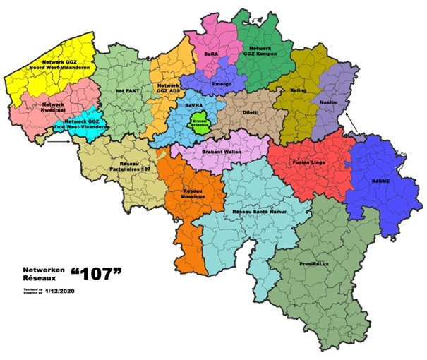


Sinds 2010
Globaal en geïntegreerd geestelijk gezondheidsbeleid
Volwassenen

Slide 39
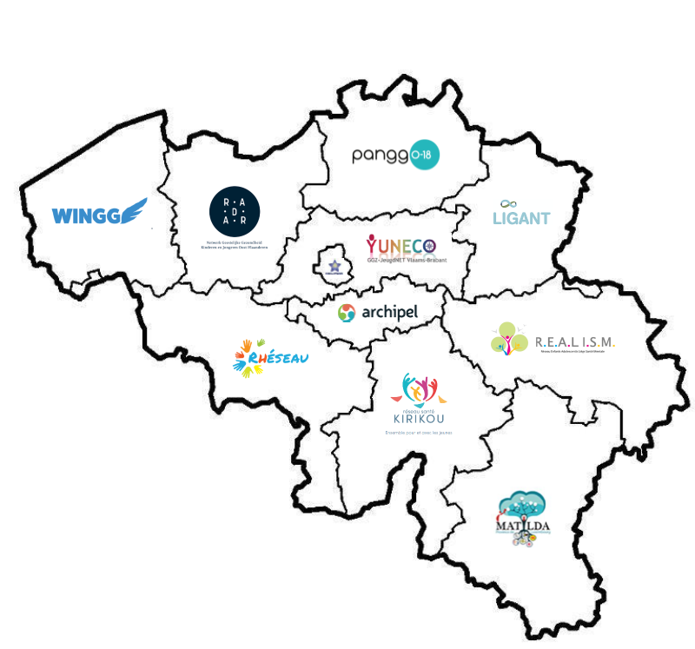

Sinds 2015
Globaal en geïntegreerd geestelijk gezondheidsbeleid kinderen en jongeren

Slide 40
Netwerkpunten GGZ in Panacea
Netwerkpunt Het Pakt
Programma Crosslink Netwerkpunt & Consult
Netwerk RADAR
Notes:
Ondersteuning in oriëntatie/consult/advies

Slide 42
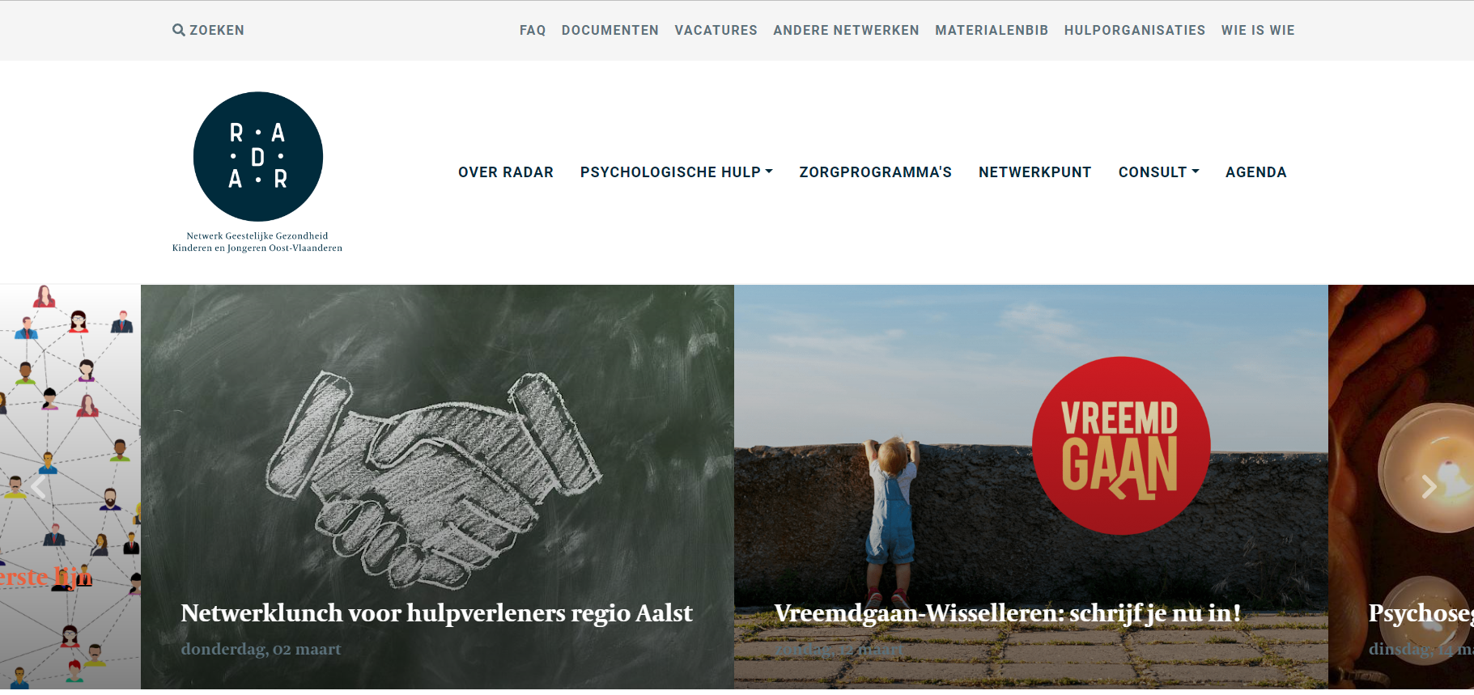
RADAR
1
2
3

Slide 43

RADAR-programma's
7 zorgprogramma’s
140 programmamedewerkers (68 VTE)
5 netwerkpsychiaters (2VTE)
6 programmacoördinatoren (2,9 VTE)
www.radar.be

Slide 44

Nieuw vanaf 2023
Liaisonwerking algemene ziekenhuizen (5,4 VTE)
Proeftuin jonge kind met verstandelijke beperking
Proeftuin transitieleeftijd
Proeftuin eetstoornissen

Slide 45



Naar RADAR 2.0

Slide 46
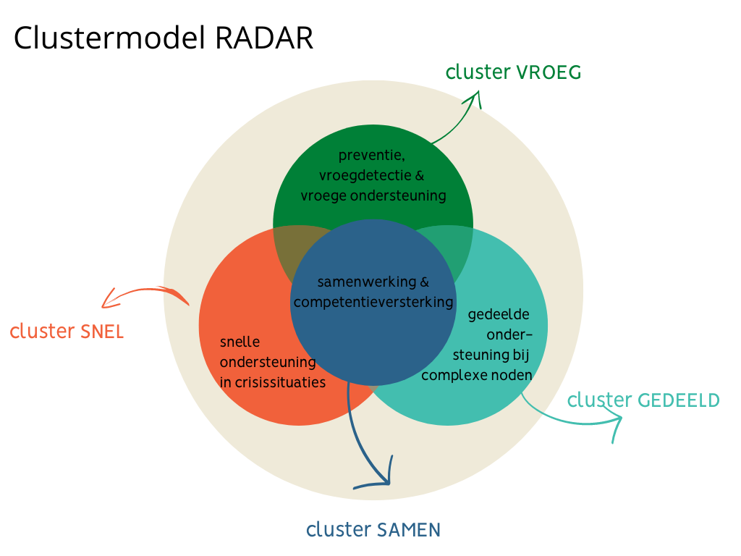

Slide 47

5 strategische doelen

Slide 48


Netwerkpunt RADAR

Slide 49

RADAR Consult
ADHD
Eetstoornissen
Epilepsie
Gamen en gokken
Gender
KOPP/KOAP
Psychose
Slaapstoornisen
Zelfverwondend gedrag
...

Slide 50


Slide 51
Netwerkpunt
Hulp bij oriëntering binnen de GGZ
•Gerichte doorverwijzingen binnen het landschap van de geestelijke gezondheidszorg
•Aanbieden van informatie over het GGZ-aanbod binnen de regio
•Op vraag van hulpverleners, huisartsen, therapeuten,…
•Signaleren van knelpunten
•Geen crisis

Slide 52
Netwerkpunt: inzetten op deskundigheidsbevordering
•Het verbinden van vraag en aanbod inzake expertise-uitwisseling
•Vormingspakketten op maat
•Het aanbieden van intersectorale intervisies
•Het organiseren van Cluster-ringen
•Het stimuleren van Vreemdgaan-Wisselleren

Slide 53
Netwerkpunt: contactformulier
Contactinfo:
09 397 09 87
netwerkpunt@pakt.be
Bereikbaarheid: Permanentie ma-di-do-vrij 9u tot 12u
Kostprijs: gratis
Aanmeldingsprocedure:
Wie kan er een aanmelding doen? Hulpverleners
Wachttijd: in principe binnen de week
Door vele vragen 1 tot 2 weken

Slide 54
Assessmentteam
Voor wie?
Personen met een psychisch/psychiatrische problematiek of een vermoeden van
Leeftijd: 16+
Geen acute crisissituatie
Modules:
Advies
Netwerkontwikkeling en ondersteuning
Coaching van netwerk of hulpverlener
Indicatiestelling MOBiLteam 2B (begeleiding aan huis)
Volwassenen met EPA (ernstige psychiatrische aandoening) + kwestbare volwassen en ouderen
Noodzaak om aan huis te gaan
Uitval op verschillende levensdomeinen
Vorming en intervisie

Slide 55
Assessmentteam: waarom contact opnemen?
Advies:
Ouders/hulpverlener/netwerk kunnen advies vragen
Eénmalig
Vooral telefonische ondersteuning, FTF (Face-To-Face) of MDO (Multidisciplinair overleg)
Samen nadenken, psycho-educatie, expertise
Zonder rechtstreeks contact met cliënt
De regie ligt bij de hulpvrager
Netwerkontwikkeling en ondersteuning:
Advies bij installeren netwerk in overleg met cliënt en verwijzer
Netwerkondersteuning via MDO of FTF
Coördinatie,inbreng psychiatrische expertise, psycho-educatie, omgangstips, verwijzing
Kortdurende ondersteuning ouders/familie (=cliënt) (3 tot 4 contacten- geen begeleiding--> doorverwijzing)

Slide 56
Assessmentteam: waarom contact opnemen?
Coaching
Cliënt/coachee= hulpverlener(s)of netwerk
Procesbegeleiding
Versterken van hulpverlener(s)/netwerk zodat zij verder kunnen in de situatie
verhogen van autonomie en versterken van eigen competenties
kracht van proces om zelf tot inzicht en acties te komen
Wij nemen niet over
Mandaat en engagement van hulpverlener(s) of netwerk om aan boord te blijven
Vorming en intervisie
Eerste lijnsdiensten
Op maat
Een of meerdere dagdelen
Psychose, depressie, bordeline persoonlijkheids-problematiek
Intervisie: al dan niet gekoppeld aan vormingstraject (leren van elkaar).
Voor beide modules wordt een vergoeding gevraagd.

Slide 57
Assessmentteam: contactformulier
Contactinfo
09/230.56.46
assessmentteam@pakt.be
Assessmentteam Het PAKT
Caritasstraat 76
9090 Melle
Bereikbaarheid? Weekdagen
Kostprijs: gratis
Traject gaat van start met een adviesgesprek = verkennend gesprek met cliënt, familie, hulpverlener, netwerk, MDO.
Tijdens adviesgesprek wordt er gekeken naar:
Wat is de vraag?
Wat kunnen we betekenen?
Welke module komt in aanmerking?
Aanmeldingsprocedure:
Wie kan vraag stellen/aanmelden? Iedereen
Aanmeldingsformulier: www.pakt.be
Wachttijd: binnen de maand

Slide 58
MOBiL team – voor wie?
Volwassenen met een ernstige, chronische psychiatrische problematiek (EPA)
Kwetsbare volwassenen en ouderen met een (vermoeden) van een psychische of psychiatrische problematiek die moeilijk of niet in zorg geraken
Criteria kwetsbare volwassenen/ouderen
Volwassenen en ouderen met een vermoeden van een psychische kwetsbaarheid/psychiatrische stoornis
lage zelfzorg
geen of geen doeltreffende mantelzorg
geen of geen doeltreffend ondersteunend netwerk
laag niveau van functioneren
geen aanvaarding van de professionele zorg (of geen aansluiting meer bij de professionele zorg)
acute nood
overlast

Slide 59
MOBiL team: kernopdrachten
Ondersteuning en begeleiding van de cliënt in zijn thuisomgeving
Inzetten op belangrijkste levensdomeinen waar nodig (psychisch en lichamelijk gezondheid, zelfzorg, wonen, financiën, vrije tijd, werken/leren/opleiding, relaties)
Uitbouwen van persoonlijk en professioneel netwerk van de cliënt
In geval van AZIS dossiers gaat MOBiL team aan boord in kader van inschatting.
Dedicated team vormen rondom cliënt samen met verwijzer en aanwezige netwerk

Slide 60
MOBiL team: contactformulier
Contactinfo
09/230.56.46
assessmentteam@pakt.be
Assessmentteam Het PAKT
Caritasstraat 76
9090 Melle
Bereikbaarheid? Telefonisch bereikbaar van 8 – 20u
Bureau MOBiL team Vlaamse Ardennen
Penitentenlaan 7
9620 Zottegem
Kostprijs: gratis
Aanmeldingsprocedure:
Aanmeldingen verlopen via het assessmentteam
Wachttijd: binnen de maand
Wie kan er aanmelden? iedereen

Slide 61
Mobiel crisisteam (MCT): Voor wie?
18+
Acute psychische of psychiatrische decompensatie
Huidige toestand is recent sterk achteruit gegaan
Huidig (professioneel) netwerk is ontoereikend
Verblijvend in de regio van het PAKT

Slide 63
Hoe aanmelden?
Enkel via professionele verwijzing
Aanmeldingen kunnen enkel telefonisch:
09/332.14.14

Slide 64
Kenmerken?
Kortdurend (max 1maand): MCT is een tijdelijke partner
Snelwerkend (>48u)
Huisbezoeken in de leefomgeving van de cliënt (outreachend)
Huisbezoeken/Kantooruren:
Op weekdagen: tussen 8-22u
Op weekend of feestdagen: tussen 10-18u

Slide 65
Kenmerken?
Opnamevoorkomend/verkortend
Multidisciplinaire samenstelling van het team (maatschappelijk werker, psychiatrische verpleegkundige, klinisch psycholoog en psychiater)
Nauwe samenwerking met het netwerk (de huisarts staat centraal)
Kostenloos

Slide 66
Contactgegevens
Algemene vragen: mct@pakt.be
Belangrijke gegevens MCT Zuid:
Mail: mctzuid@pakt.be
Coördinator: Vanackere Pieter
Mail: pieter.vanackere@pakt.be
Telefoon: 09/332.14.24
Psychiaters: Dr Heylens, Dr Beelaert, ASO
Mail: gunter.heylens@uzgent.be en luk.beelaert@karus.be
Belangrijke gegevens MCT Noord:
Mail: mctnoord@pakt.be
Coördinator: Welvaert Luc
Mail: luc.welvaert@pakt.be Telefoon: 0470/88.39.89
Psychiaters: Dr Meesen, Dr Willems
Mail: dirk.meesen@pakt.be en koen.willems@pakt.be

Slide 67
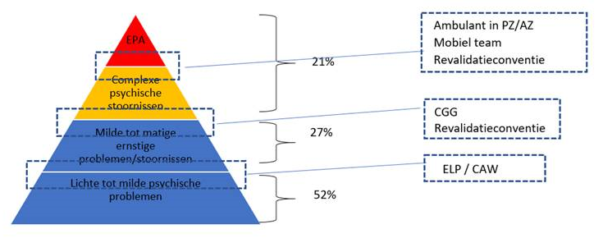
Figuur driehoek

Slide 68
Online hulp / interessante links
Voor burgers, professionals en apps-aanbieders
Onlinehulp-apps.be biedt een overzicht van apps of websites die bedoeld zijn om welzijn of geestelijke gezondheid te behouden of verbeteren
Via de zoek- en filterfuncties kan je snel zoeken op doelgroep of thema. Je ziet dan dadelijk welke apps of websites beschikbaar zijn
Het aanbod bestaat uit ‘gescreende apps of websites’ die helder, toegankelijk en betrouwbaar zijn
www.geluksdriehoek.be – een online coaching platform waar mensen hun mentale veerkracht kunnen versterken
www.noknok.be (jonger dan 16 jaar)

Slide 69

Vragen?

Slide 70
Kennismakingstafels
Doelstelling:
Ontmoeting tussen eerstelijnsactoren en (geconventioneerde) psychologen/orthopedagogen
Hoe:
Aan hoge tafels
5 – 6 personen per tafel
Psychologen/orthopedagogen verspreiden zich aan de tafels– blijf niet steeds bij hetzelfde groepje staan, zo leer je meer mensen kennen!
Psychologen/orthopedagogen hebben een kleursticker op hun naamkaartje
Geel: kinderen en jongeren
Blauw: volwassenen
Groen: beide
Notes:
Kleuren KP/KO: kinderen/jongeren, volwassenen, beide op naamsticker

Slide 71

Kennismakingstafels
Twee centrale vragen:
Stel jezelf voor in 2-3 zinnen
Hoe zie jij jezelf samenwerken met diegene die bij jou aan tafel staat rond geestelijke gezondheid / psychologische zorg?
Hoe wil ik zelf in contact treden met anderen?
Hoe wil ik aangesproken worden door anderen?
Wat werkt er voor mij?
Wat heb ik hier voor nodig?

Slide 72
Afronding
Evaluatiebus en suggestiebus niet vergeten ☺
Jullie ontvangen een mail met de presentatie en de
deelnemerslijst + contactgegevens (enkel indien toestemming werd gegeven)

Slide 73

Hartelijk bedankt!

